Slide 1




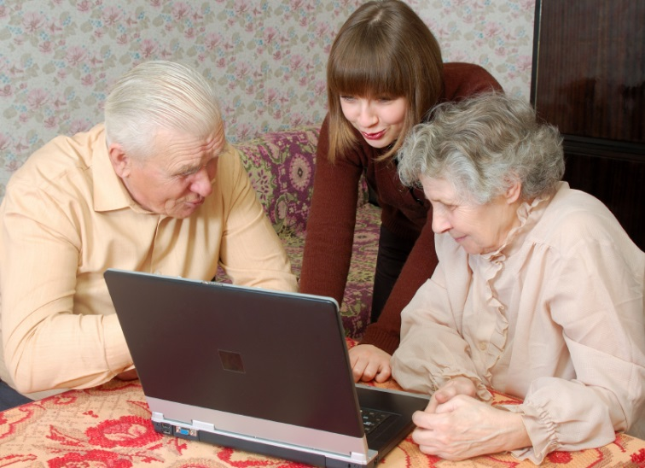





В Коломенском городском округе стартует акция «Переведи бабушку через интернет»
#55+

Slide 2

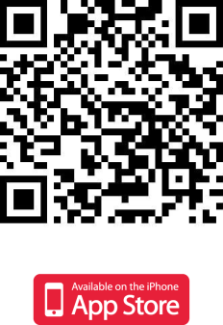
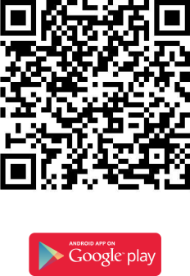

Мобильное приложение
Мобильное приложение устанавливается, как и любое другое для Android через Google Play и для iOS – через App Store
Установка на iOS (Apple) - скачать приложение можно по ссылке:
https//itunes.apple.com/ru/app/соцуслуги/id1245570572
Либо используя поиск по iTunes: «Соцуслуги»
Установка на Android - скачать приложение можно по ссылке:
https://play.google.com/store/apps/details?id=rental.tsr.com
Либо используя поиск по Google Play: «Соцуслуги»

Slide 3
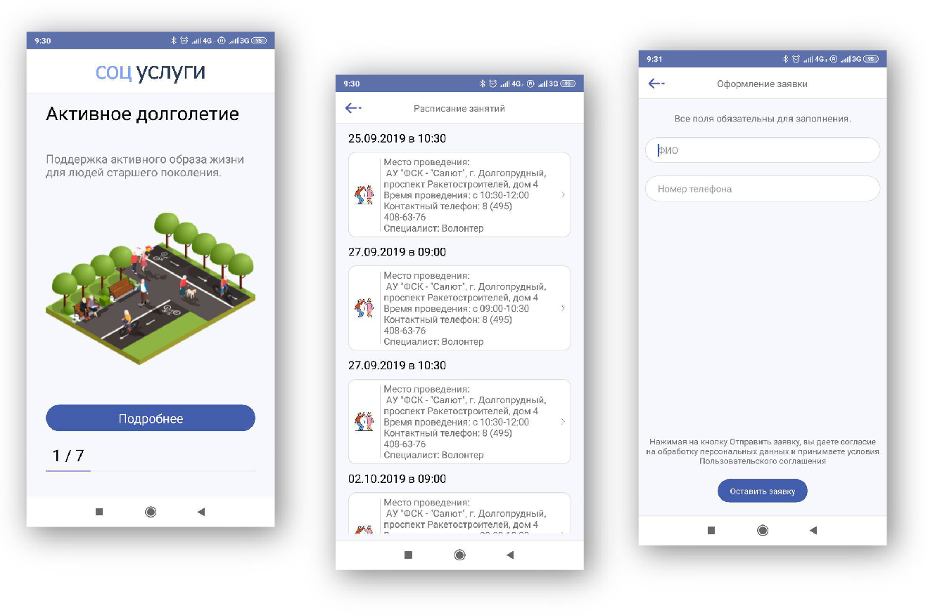
Мобильное приложение

Slide 4



Инструкция
Шаг 1
Установить мобильное приложение
Шаг 2
Выбрать 1/7 долголетие в Подмосковье(нажать «подробнее», выбрать город (Коломна),выбрать учреждение (КЦСОиР),выбрать любую активность, указать ФИО и номер телефона
Шаг 3
При отсутствии смартфона у старшего поколения записать дедушку или бабушку по шагу 2 со своего смартфона
Шаг 4
Сделать фотографию и опубликовать в социальных сетях с хештегом « 55+»

